Slide 1
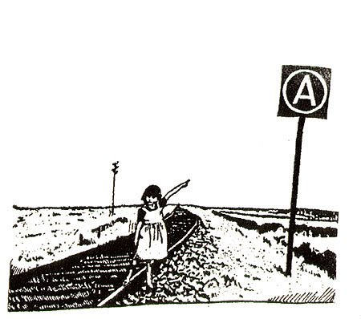
ECOFEMINISMO
Tamara Bauab Levai

Slide 2
Ecofeminismo
Feminismo e Ecologia movimentos sociais mais importantes do século XXI
Insustentabilidade do sistema capitalista
Calamidade ecológica
Crescente preocupação com o meio

Slide 3
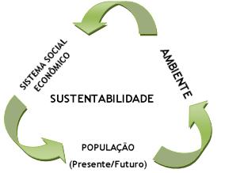
Ecologia rasa

Slide 4

Começo do Fim.
Difícil de esconder
Impossível não fazer a conexão entre nosso estilo de vida e a destruição do Planeta.
A comida, a água, o ar estão contaminados pelos restos de nossa sociedade consumista.
Cegueira ética condicionada.
Comodismo e apatia voluntária.

Slide 5

Evolução do pensamento ecológico
Sistema patriarcal Exploração /dominação
Ecofeminismo – proposta social emancipatória
Natureza sensível e orgânica das mulheres
Cuidado com a natureza
Desconstrução de toda organização social

Slide 6

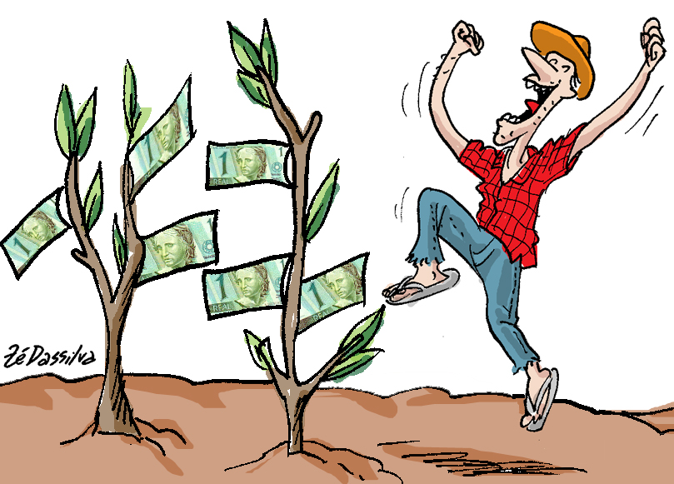
Há uma afinidade entre as lutas pelos direitos mulheres e pelos direitos da natureza.
A sociedade sofre de inércias patriarcais que impedem a verdadeira compreensão do seja Ecologia

Slide 7
Ecofeminismo
Questionamentos:
Papel da diferenciação de gênero na evolução de uma sociedade hierárquica nociva ao ambiente.
Dualismo como causa da objetificação da natureza e dominação da mulher.
Relação de poder dominador/dominado.

Slide 8
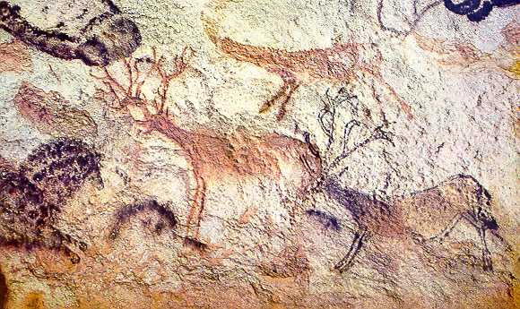
Notes:
História humanidade

Slide 9


Slide 10
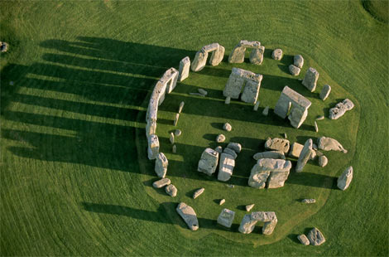

Slide 11

Sedentarismo / domesticação da Terra

Slide 12
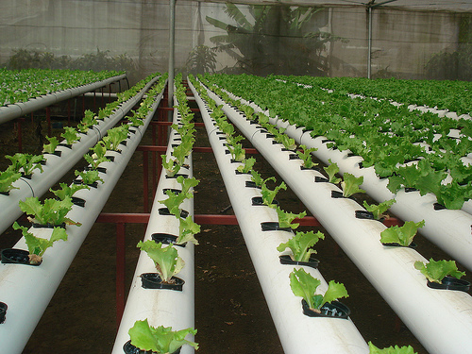
Aprisionamento na vida

Slide 13
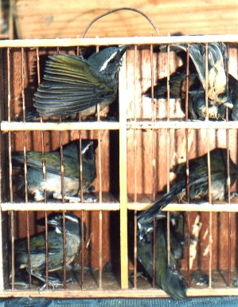
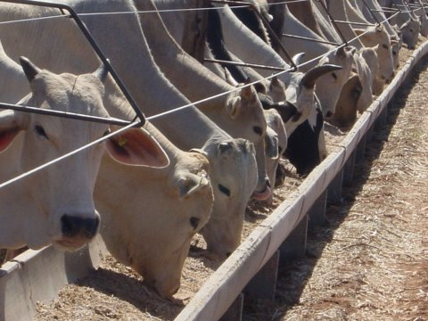

Slide 14
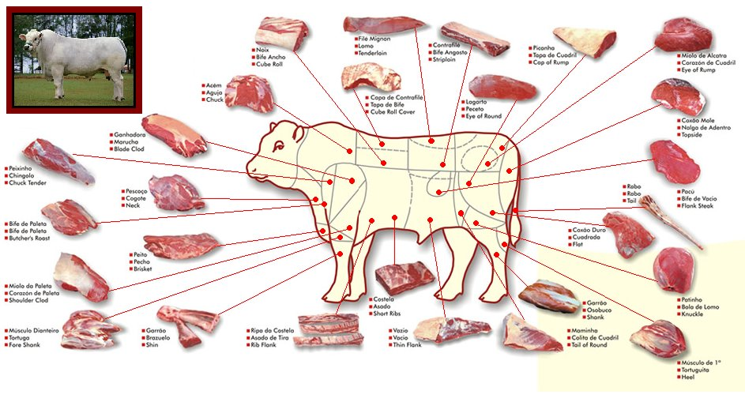
Objetificação / reducionismo / utilitarismo

Slide 15



Slide 16


Slide 17


Slide 18


Slide 19

A cultura masculinista obcecada pelo poder resulta em guerras, escravidão, atos profundamente antiecológicos e egoístas.

Slide 20

A filosofia ecológica reconhece a necessidade de uma mudança de percepção e de valores que norteem nossa sociedade, mas isso vai contra as estruturas de poder e do sitema político-econômico vigente.

Slide 21
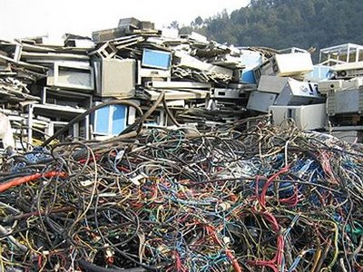

Os movimentos ecológicos surgem como um sintoma desta gradual, lenta e irreversível conscientização, de que não estamos apartados da natureza.

Slide 22
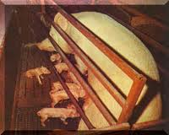

Ética feminina
Cuidado com a vida.
Oposição à essência
agressiva da masculinidade
“Não!” ao controle reprodutivo das fêmeas e à coisificação da vida.

Slide 23
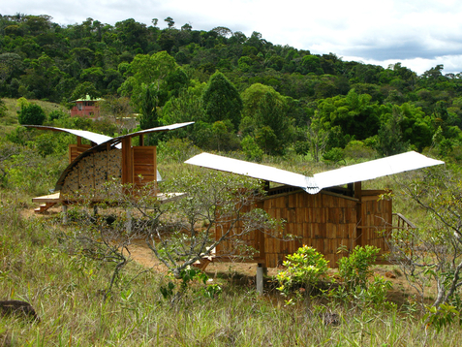
Desenvolvimento de uma consciência ecocêntrica e biofílica em substituição a atual consciência falocêntrica e necrofílica

Slide 24

Ecofeminismo
Percepção da Terra como um organismo dotado de vida própria.

Slide 25

Reconhecimento de um “eu” ampliado, de modo a perceber a natureza como um contínuo e não como o outro estranho e externo a nós. Assim não precisaremos de uma moralidade imposta pela religião ou Estado, nenhuma ética vinda de cima, paternalista

Slide 26
Ecofeminismo é uma postura política contrária à dominação.
É uma luta antissexista, anti-racista, anti-elitista e anti-antropocêntrica.
Destruição de dualismos hierarquizadores; natureza/cultura, homem/mulher, recionalismo/intuição, matéria/ espírito, corpo/mente.
Diálogo horizontal, democrático e empático com a Natureza.

Slide 27
"Eco-feminismo é um desenvolvimento recente no pensamento feminista que defende que a atual crise ambiental é um resultado previsível da cultura patriarcal" ( Salleh 1988).

Slide 28
Esta é a nova maneira de pisarmos sobre a Terra, um veganismo ampliado, além do prato de comida, uma ética que abrenge a maioria das nossas ações, pois a libertação animal está diretamente ligada à libertação da Terra e à libertação humana.

Slide 29

tamybec@hotmail.com

